Slide 1
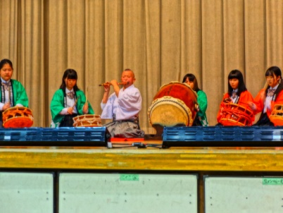
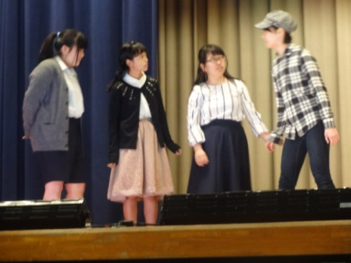
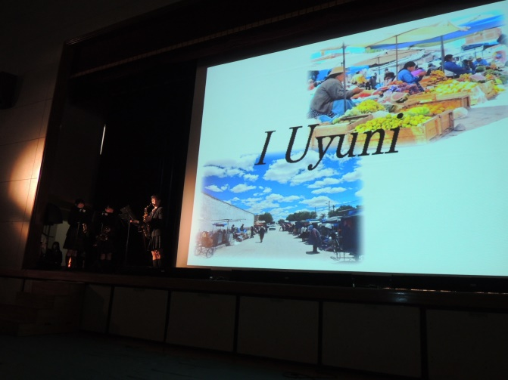
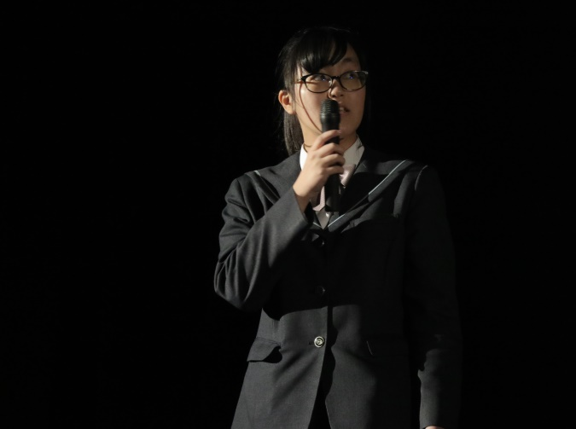
平成30年度 教科発表会
12月21日（金） 教科発表会を行いました。総合学科ならではの特色を生かした科目群の発表がありました。発表は特に３年課題研究、演劇、点字・手話、日本の伝統と文化に注目が集まりました。また、韓国派遣報告が行われました。

